Slide 1
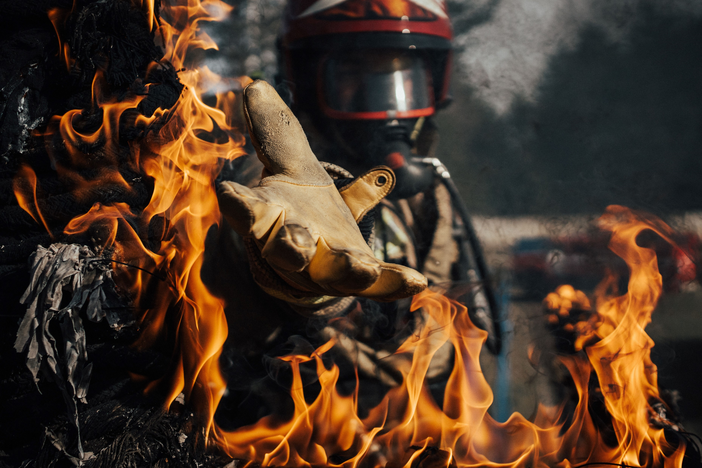

GAISRŲ PREVENCIJOS ĮGYVENDINIMAS

Slide 2

Lietuvos Respublikos vidaus reikalų ministrė
2021 m. liepos 19 d. įsakymu Nr. 1V-607
„Dėl Gaisrų prevencijos veiksmų plano patvirtinimo“ patvirtino Gaisrų prevencijos veiksmų planą

Slide 3
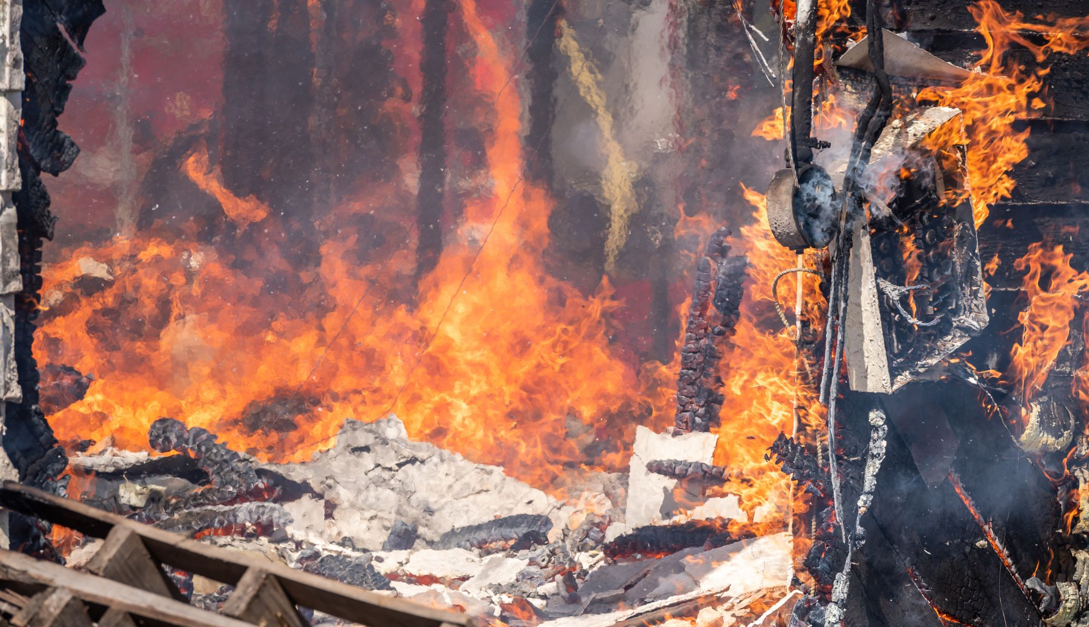
Plano pagrindinės kryptys
Vienišų, socialiai remtinų asmenų būstų gaisrų
prevencija kaimo vietovėse
Gaisrų prevencijos veikla, nukreipta į vaikų apsaugą
Tarpinstitucinio bendradarbiavimo stiprinimas
gaisrų prevencijos srityje

Slide 4
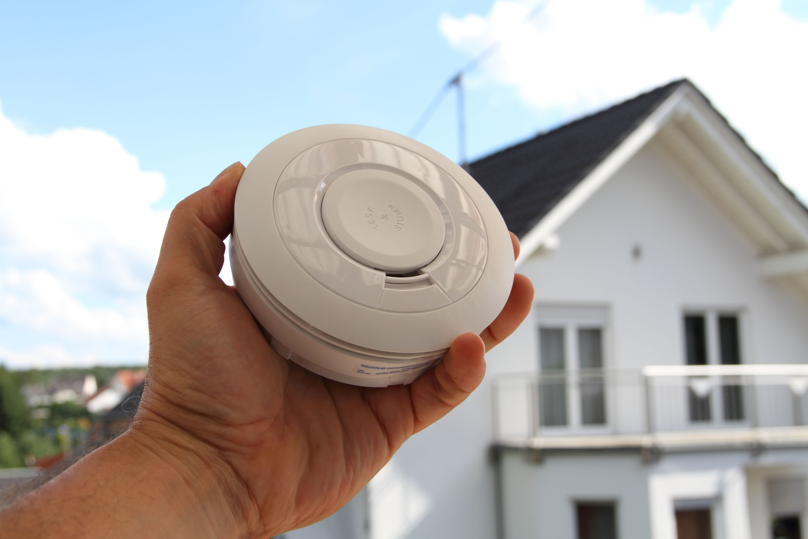
Programos nuostatos
Vienišiems, senyvo amžiaus, neįgaliems asmenims gyvenantiems individualiuose būstuose suteikti, konsultaciją, įvertinti patalpų priešgaisrinę būklę, bendradarbiaujant su savivaldybe pagerinti priešgaisrinę saugą patalpose.
Lankantis individualiuose būstuose, kur socialiai remtini asmenys augina nepilnamečius vaikus, siekiama vaikams ir jų globėjams suteikti žinių priešgaisrinės saugos srityje, bendradarbiaujant su savivaldybe pagerinti gyvenamųjų patalpų saugumą.

Slide 5
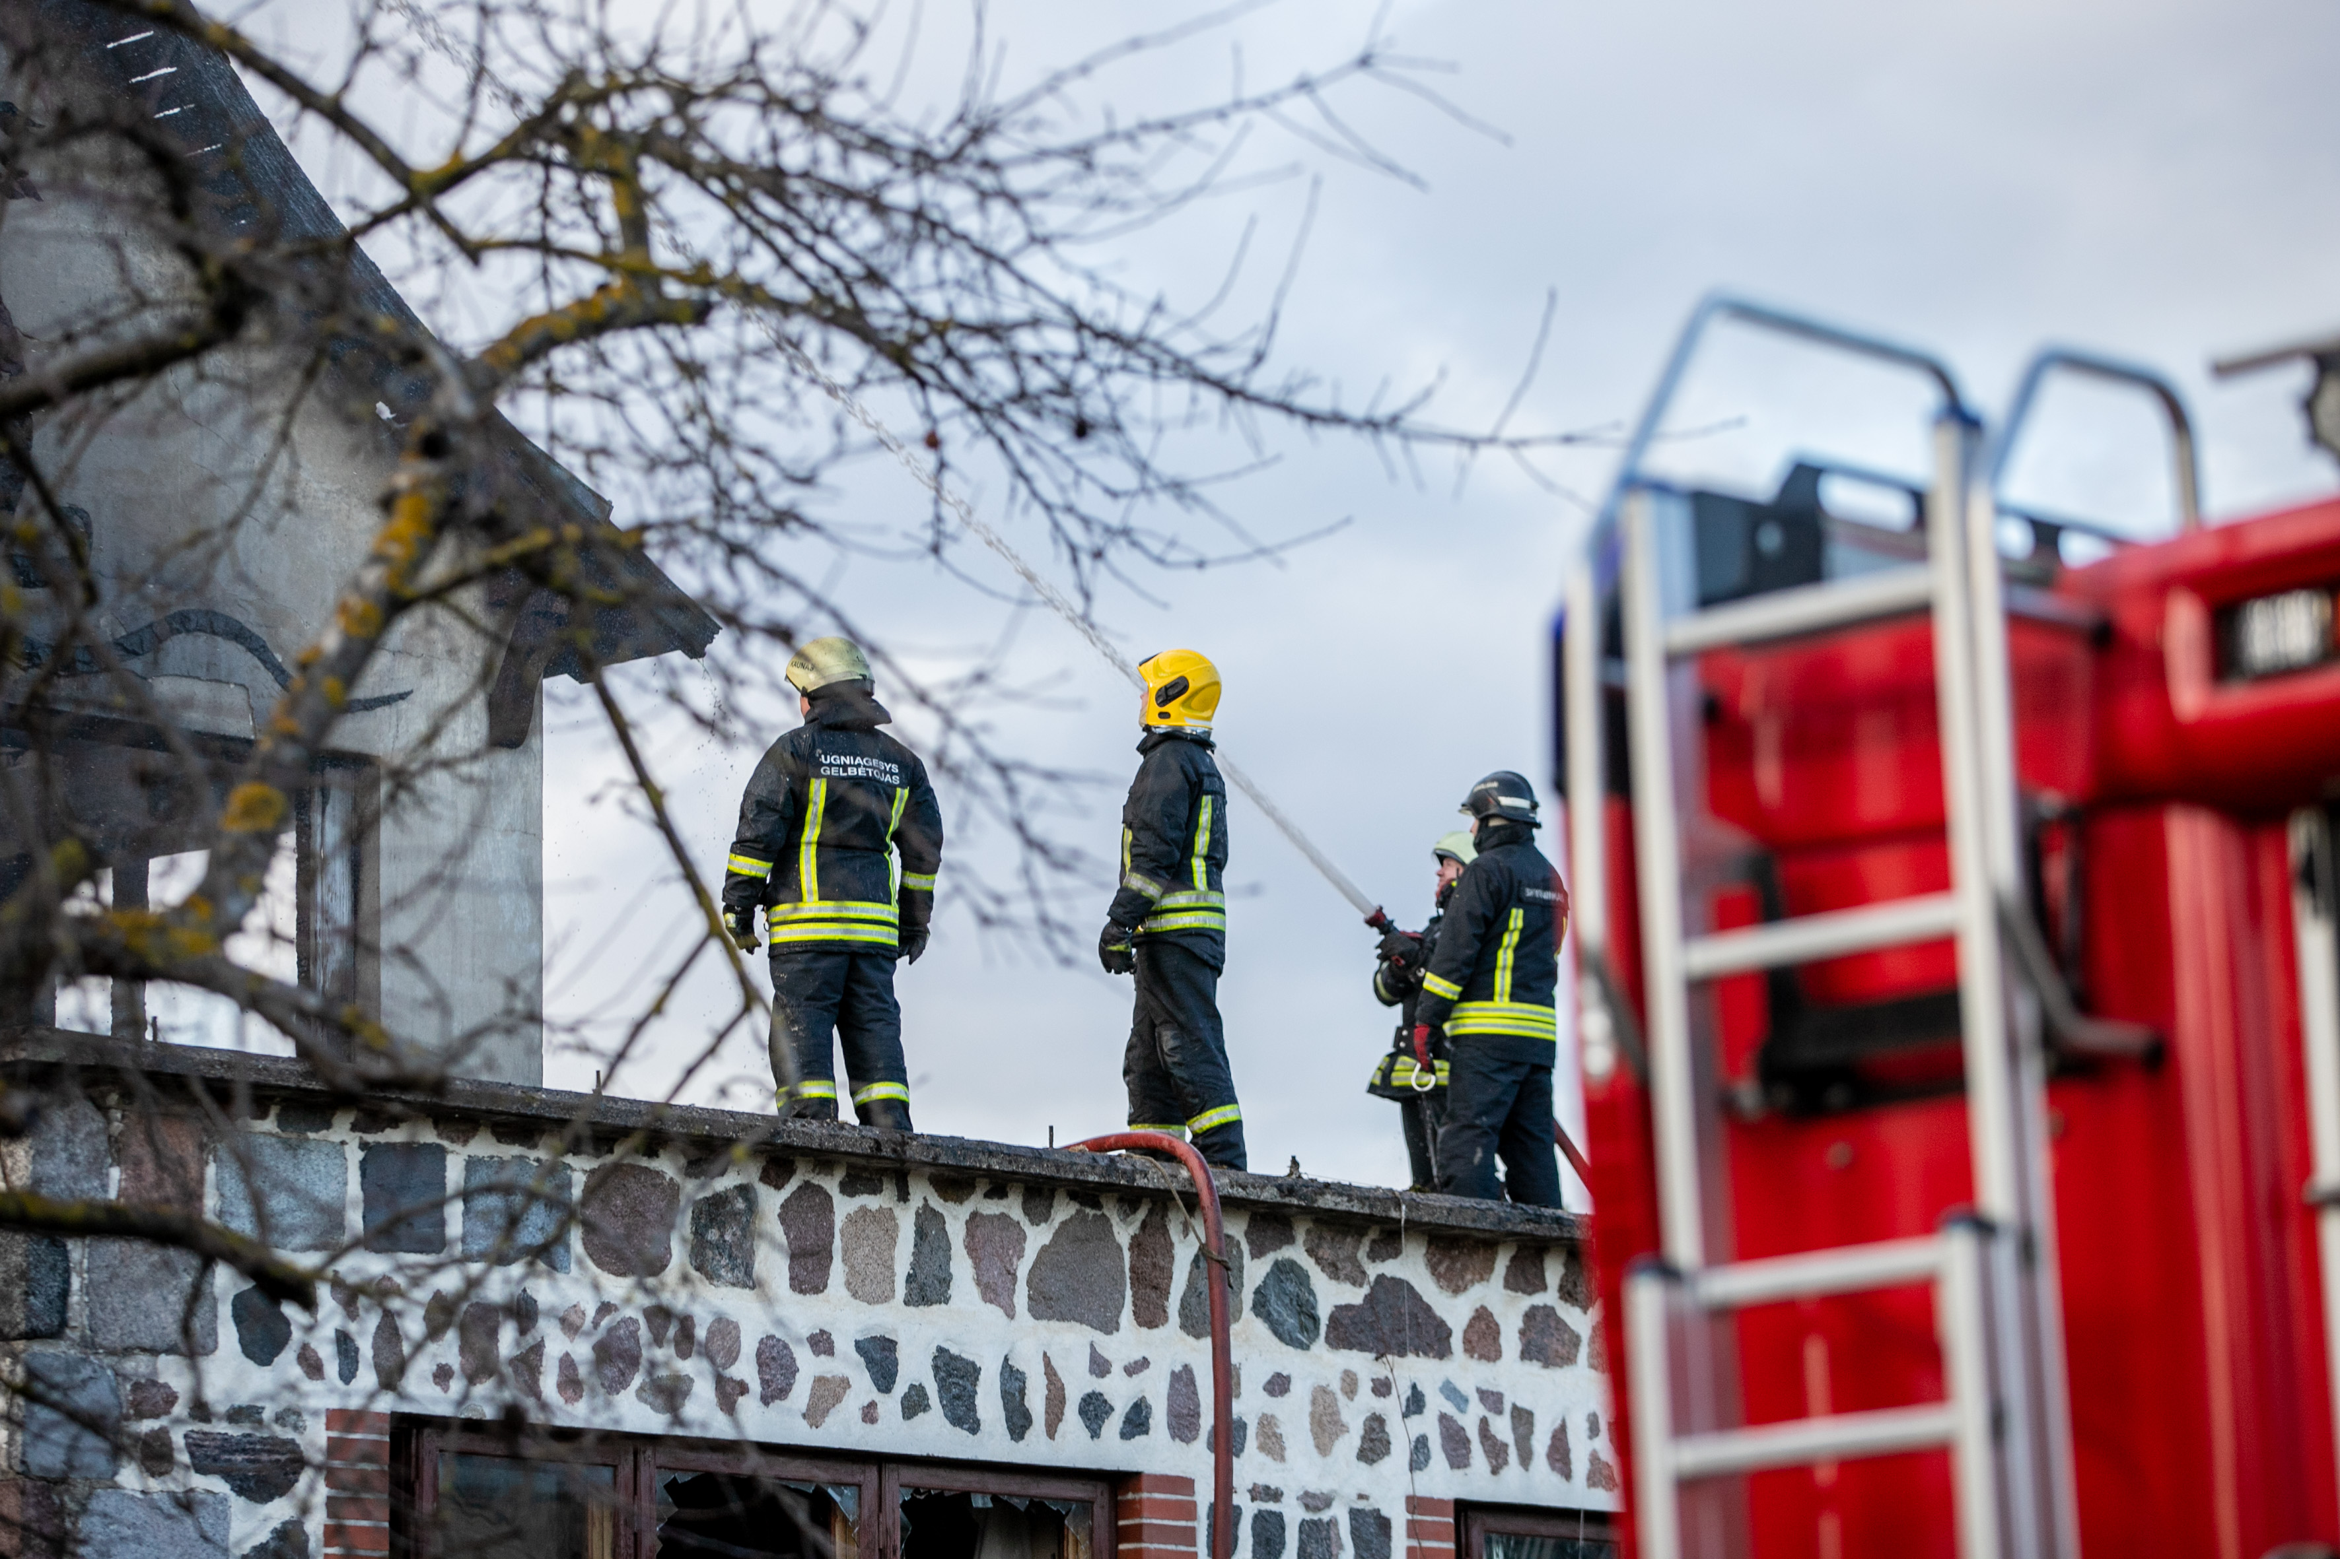
Gaisruose žuvusių žmonių statistiniai duomenys

Slide 6
Gaisruose žuvusių žmonių statistiniai duomenys
2023 m. žuvusiųjų gaisruose amžiaus vidurkis – 62,8 m.
Daugėja vyresnio amžiaus žuvusiųjų gaisruose

Slide 7
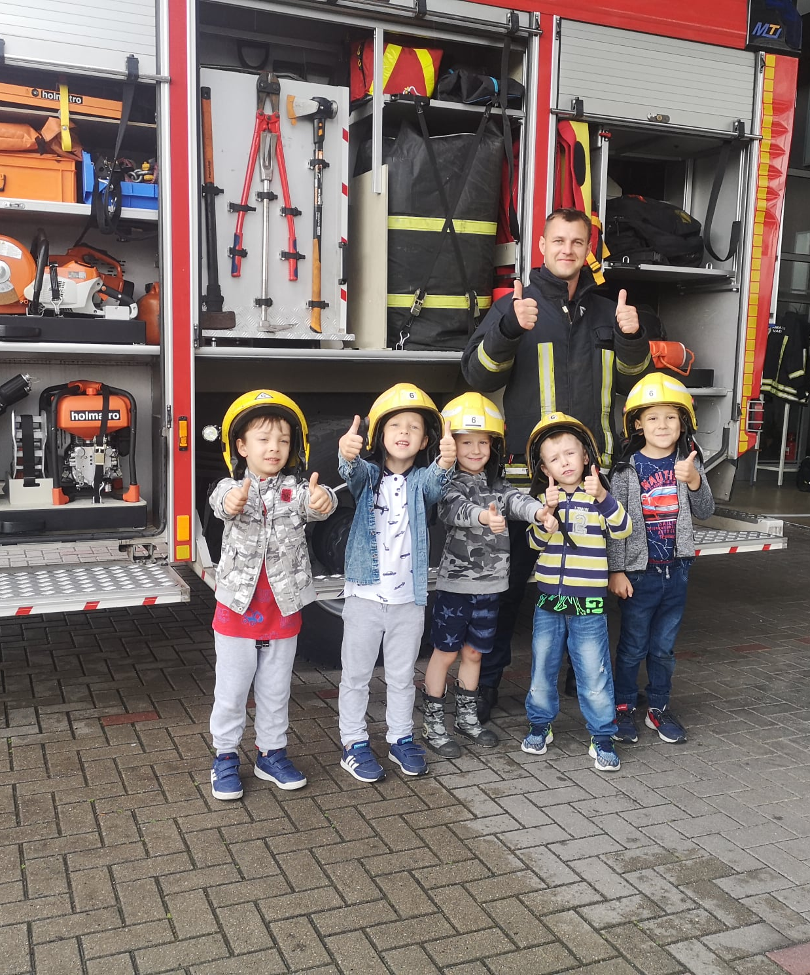
Gaisrų prevencija, nukreipta į vaikų apsaugą
Visoje šalyje vykdomos prevencinės pamokos ,,Būk saugus, mokiny“
2022 m. pamokos buvo vedamos 1444 mokyklų klasėms, dalyvavo 28136 mokiniai
2023 m. per 10 mėn., pamokos buvo vedamos 1313 mokyklų klasėms,
dalyvavo 28114 mokinių.

Slide 8
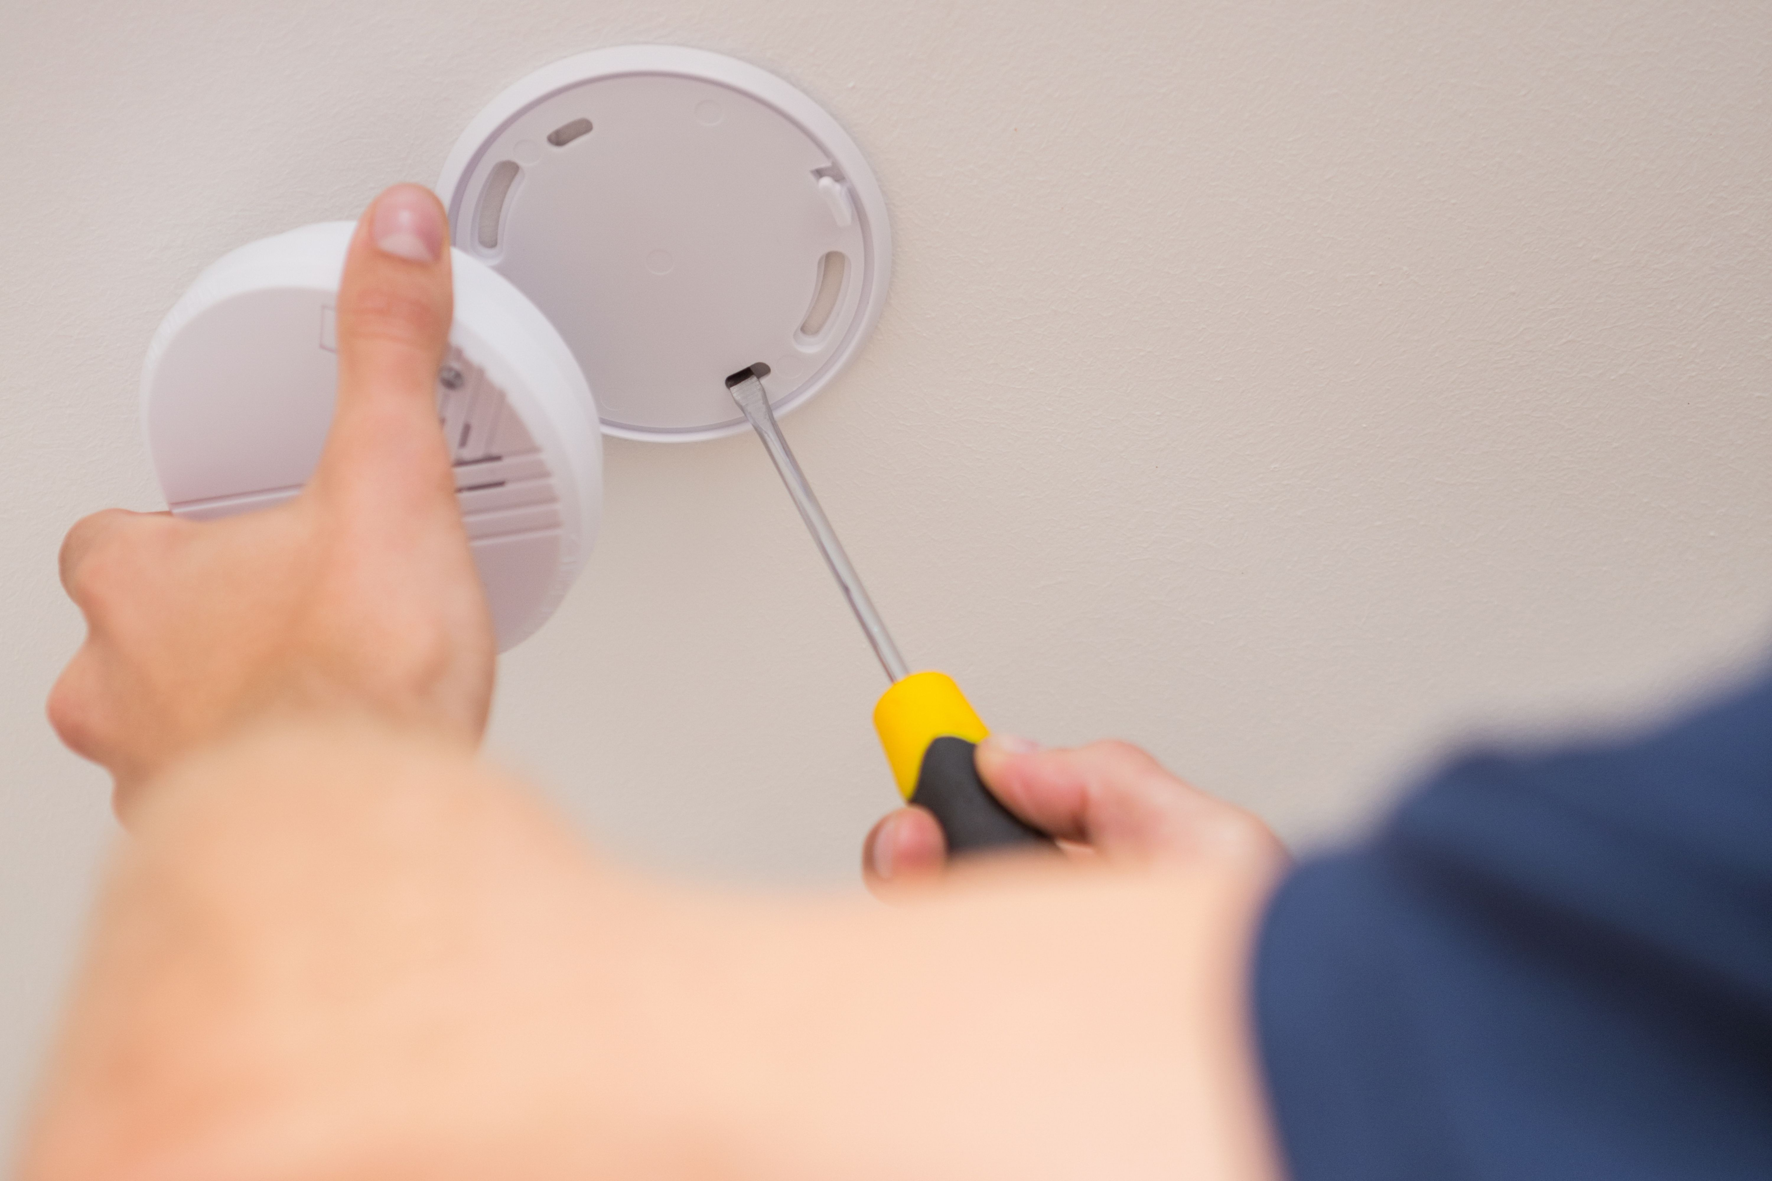


Vienišų, senyvo amžiaus, neįgalių asmenų ir auginančių nepilnamečius vaikus asmenų, turinčių specialių poreikių ir gyvenančių riziką keliančiuose individualiuose gyvenamuosiuose būstuose, sąrašai
Per 2023 m. III ketvirčius vykdant prevencinę akciją „Padėk artimui“ aplankyta 4530 būstų, juose įrengta 1399 autonominiai dūmų detektoriai.

Slide 9
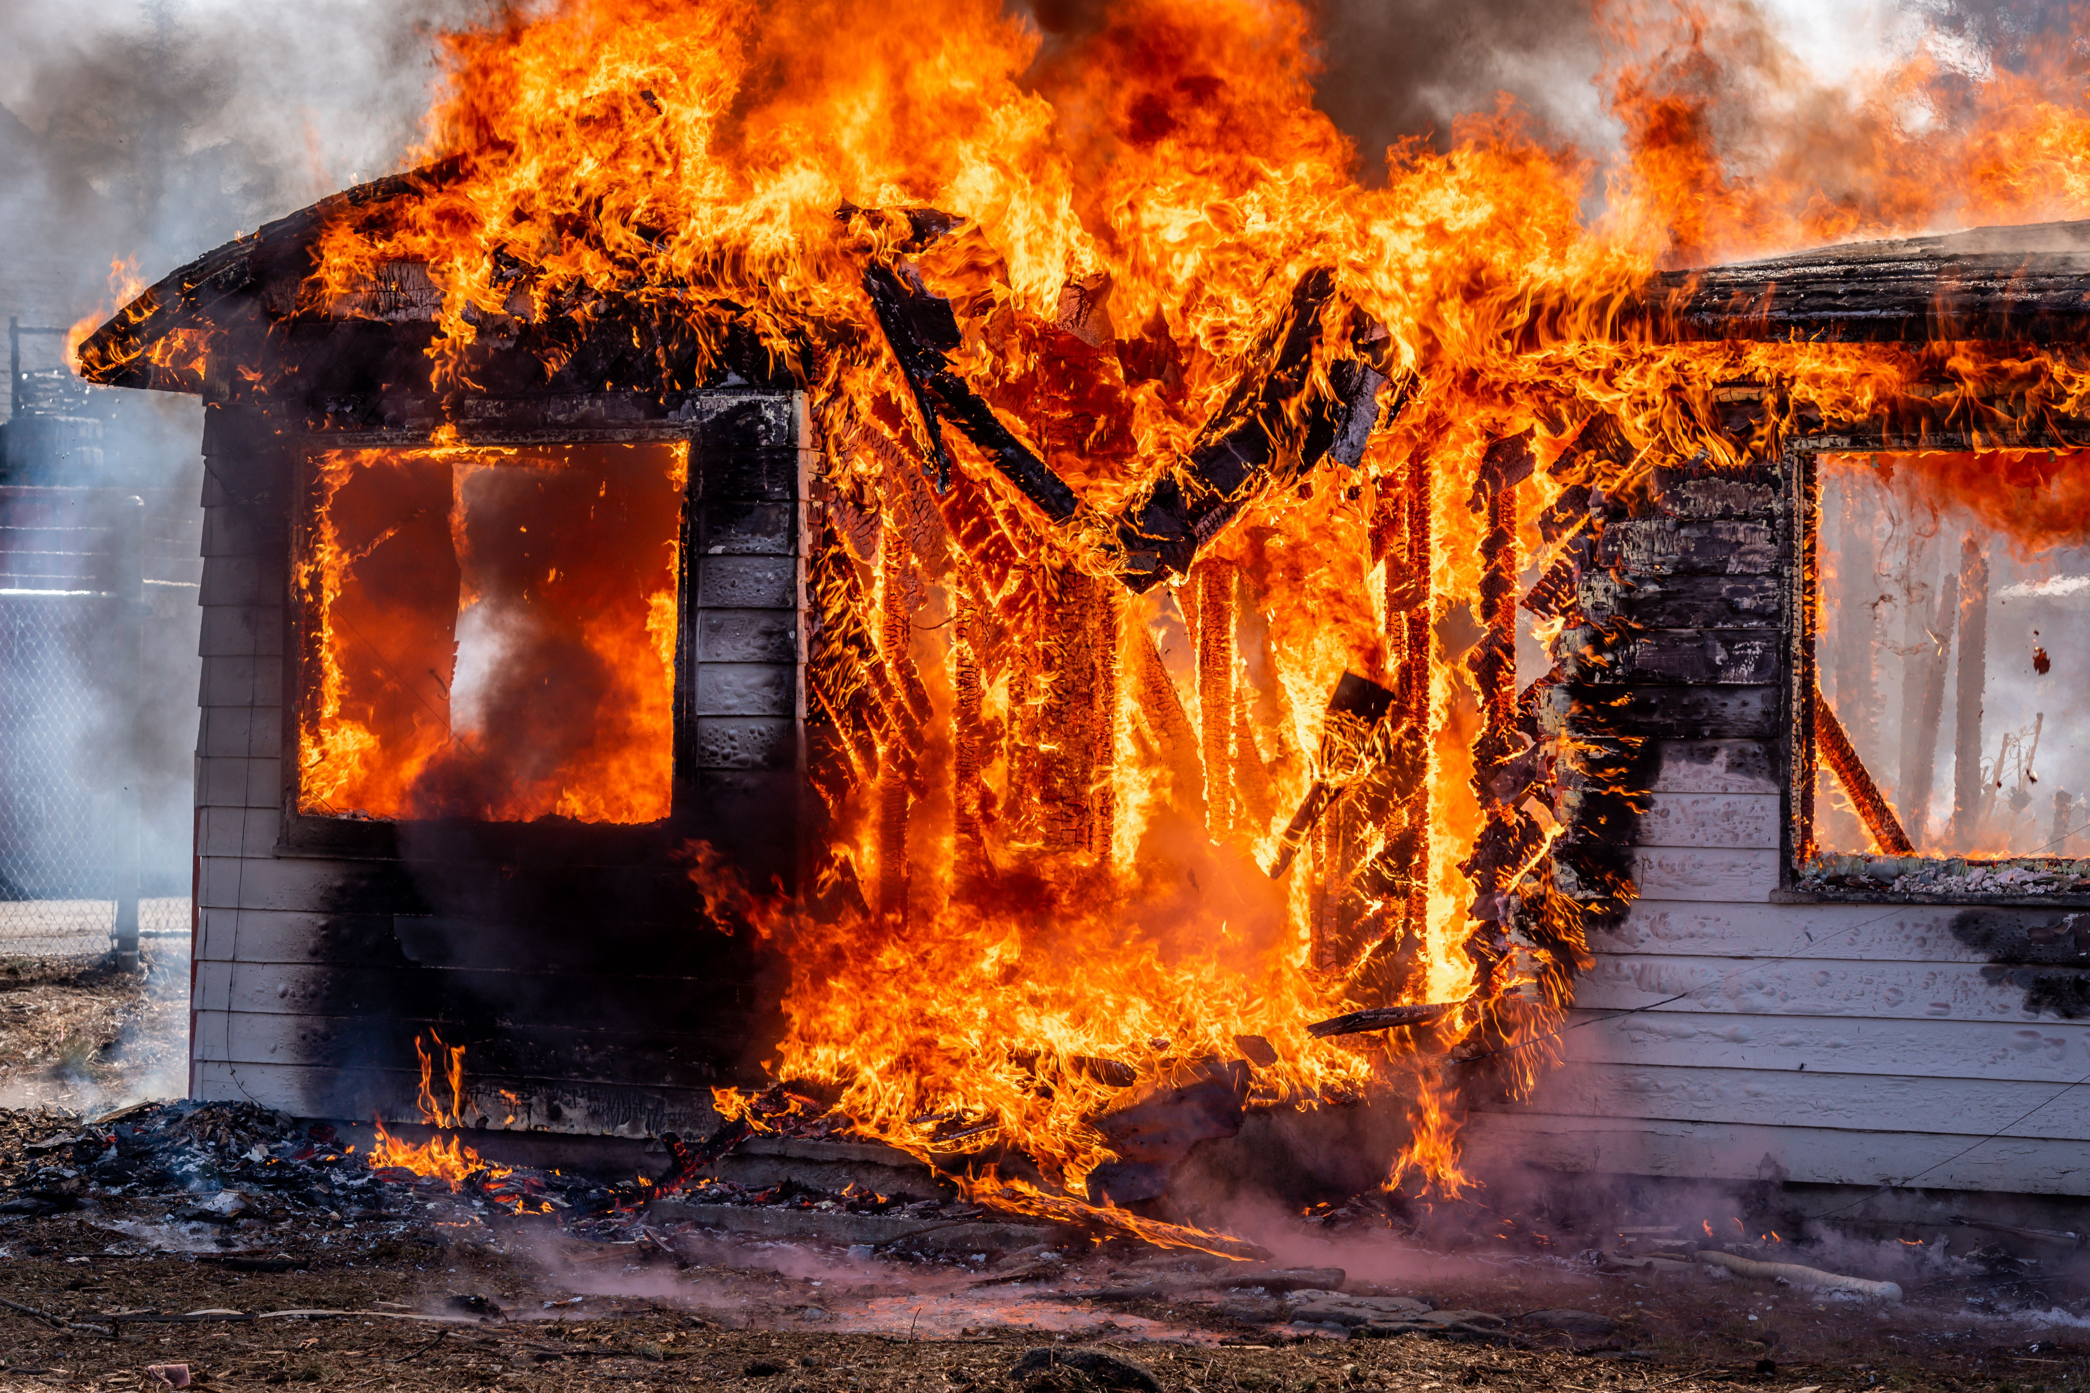
Pagrindinės žūčių priežastys ir tendencijos
Visi apibūdinami kaip girtaujantys

Slide 10
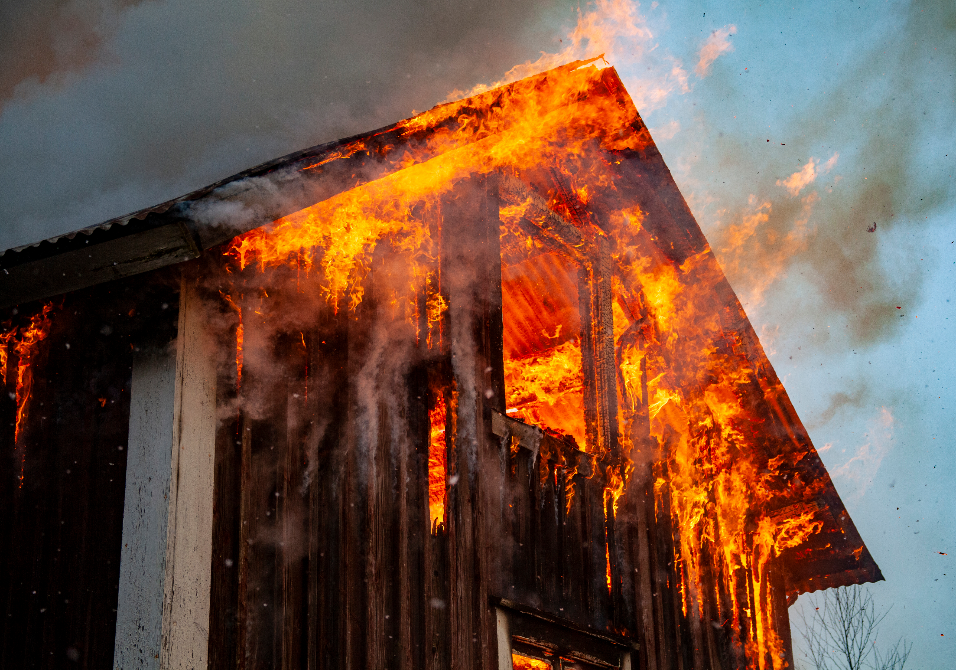


Pagrindinės žūčių priežastys ir tendencijos

Slide 11
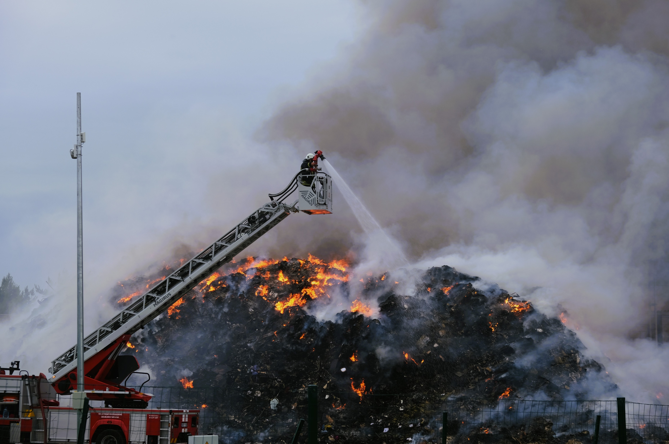
Išvados:
Programos įgyvendinimas veikia gaisrų prevencijos rezultatus;
Programa teigiamai įtakoja nustatytus tikslus ir kryptis;
Siūlytina svarstyti prioritetinių krypčių pokyčių poreikį nukreipiant prevencinę veiklą į miestų daugiabučių prevenciją;
Būtina aktyvinti gyventojų švietimą propaguojant dūmų signalizatorius;
Svarbu stiprinti tarpinstitucinį bendradarbiavimą gaisrų prevencijos srityje.

Slide 12
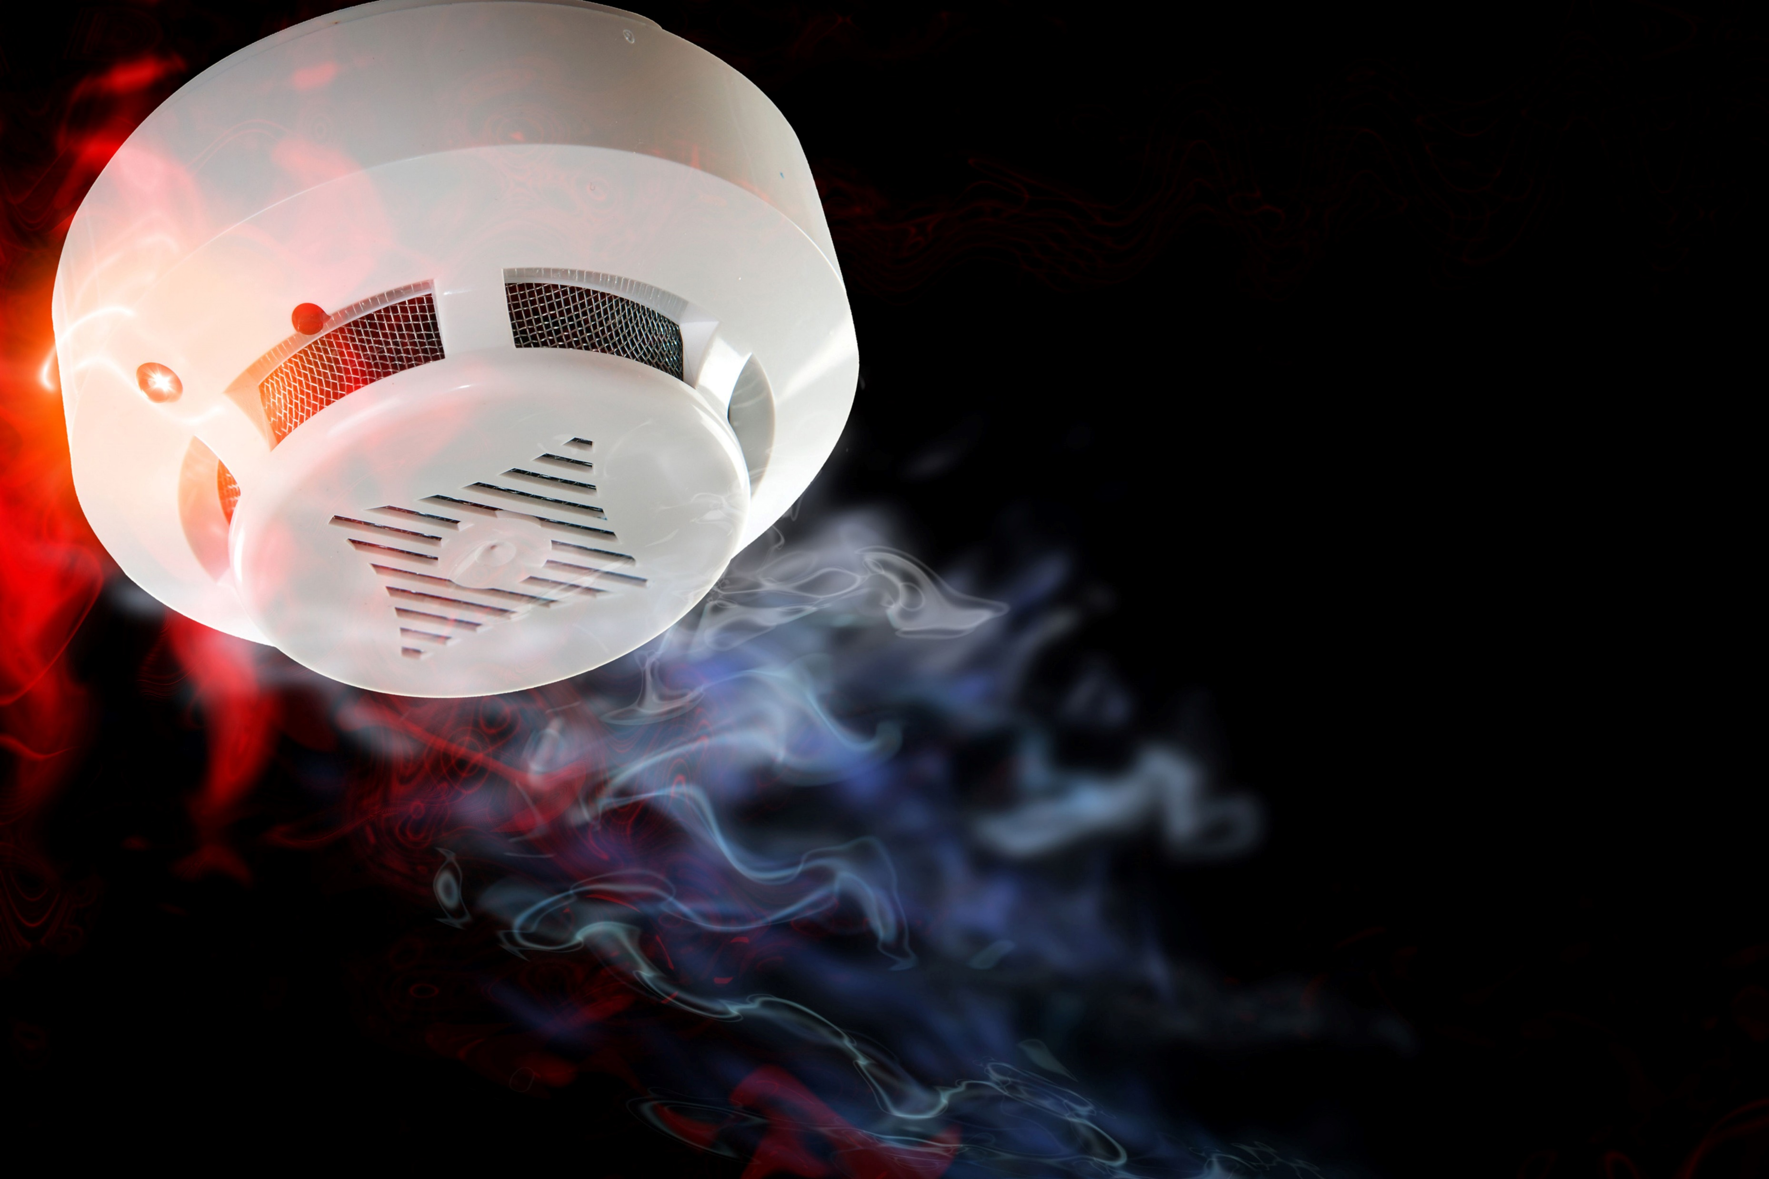
BŪKIME
SAUGŪS!

